Slide 1
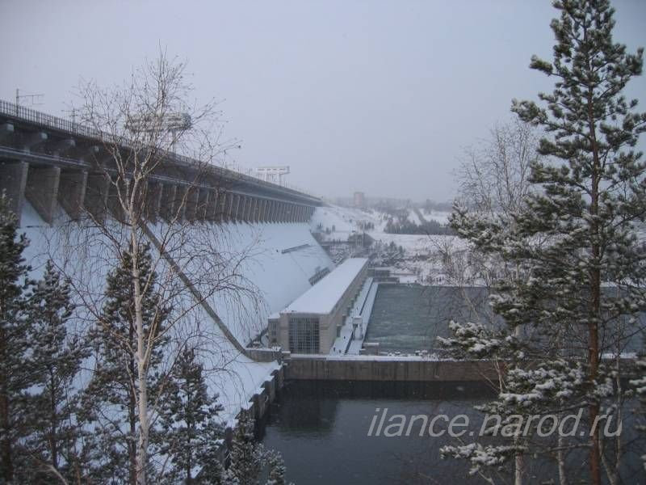
Братская ГЭС Наше всё!=)

Slide 2
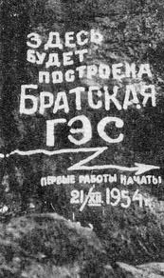
Строительство ГЭС официально началось в 1954, закончилось в 1967. Состав сооружений ГЭС:
бетонная гравитационная плотина длиной 924 м и максимальной высотой 124,5 м, состоящая из станционной части длиной 515 м, водосливной части длиной 242 м и глухих частей общей длиной 167 м.
приплотинное здание ГЭС длиной 516 м.
береговые бетонные плотины общей длиной 506 м.
земляные правобережная плотина длиной 2987 м и левобережная длиной 723 м.

Slide 3
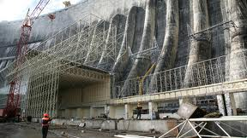
По состоянию на 2010 год, установленная мощность составляет 4 515 МВт. В здании ГЭС установлено 15 радиально-осевых гидроагрегатов мощностью по 250 МВт, и 3 по 255 МВт, работающих при рабочем напоре 106 м.
Электростанция спроектирована институтом «Гидропроект». Проектом предусмотрено сооружение судоподъёмника для пропуска судов через гидроузел. Существует также проект увеличения установленной мощности до 5 000 МВт, в рамках текущей программы технического переоснащения станции установленная мощность может быть увеличена до 4 590 МВт.
Братская ГЭС контролируется ОАО «Иркутскэнерго», однако плотины ГЭС находятся в федеральной собственности, планируется их передача ОАО «РусГидро».

Slide 4
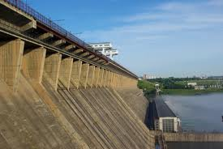
Решение о строительстве Братской ГЭС было принято в сентябре 1954. Осенью того же года в Братск прибыли первые рабочие и техника, а 21 декабря 1954 были начаты подготовительные работы по возведению гидроэлектростанции. Сооружение объекта вело специально созданное управление Нижнеангаргэсстрой, позднее переименованное в Братскгэсстрой. Одновременно началось строительство крупного сибирского города. 12 декабря 1955 Указом Президиума Верховного Совета РСФСР рабочий посёлок Братск получил статус города областного подчинения.
Строительство Братской ГЭС было объявлено ударной комсомольской стройкой и находилось в центре общественного внимания. Многие из строителей были награждены государственными наградами. Гидроэлектростанция стала символом промышленного развития Сибири.

Slide 5
В 1961 году Евгений Евтушенко пишет знаменитую поэму «Братская ГЭС», благодаря которой поэт фактически снимает с себя клеймо «низкопоклонника перед западом».
Существует композиция "Песня из поэмы "Братская ГЭС" в исполнении Владимира Трошина (в "последнем окончательном варианте поэмы", законченном в 2001-ом и изданном в Иркутске в 2003-ем году такого стихотворения нет), где содержатся строки:
В нашем небе ракеты. ГЭС под Братском гремит. Только шепчут ракиты: "Я убит, я убит" Шепчут сланник, малинник, И ромашки, и лес. И о братских могилах Помни, Братская ГЭС.

Slide 6
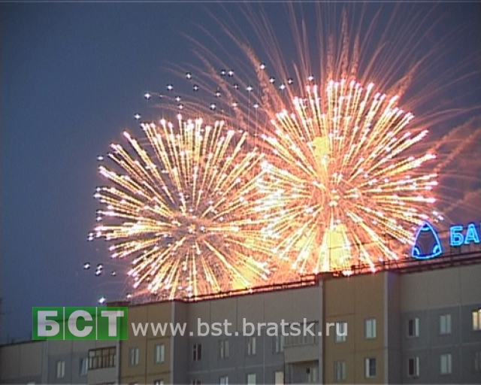
С 50 Летием ГЭС!

